Slide 1
Digitalização e Catalogação Acervos Museológicos
Pré-projeto
IBRAM e UnB
2019

Slide 2
Justificativa
Desde 2016, temos trabalhado com os museus do IBRAM para a implantação da plataforma Tainacan, com o objetivo de ofertar uma ferramenta para gestão, organização e difusão dos acervos museológicos;
A partir de 2018, após período de testes, customizações e amplo diálogo com os museus, iniciamos o lançamento dos primeiros repositórios;
Já foram lançados 6 museus até agosto de 2019 e mais 6 se encontram em fase de implantação com perspectiva de lançamento ainda em 2019, totalizando 12 museus implantados.
Notou-se que parte significativa dos objetos museológicos não possuem ainda um documento digital que o represente de forma adequada. Notamos também que muitos itens já digitalizados apresentam má qualidade técnica de imagem.

Slide 3
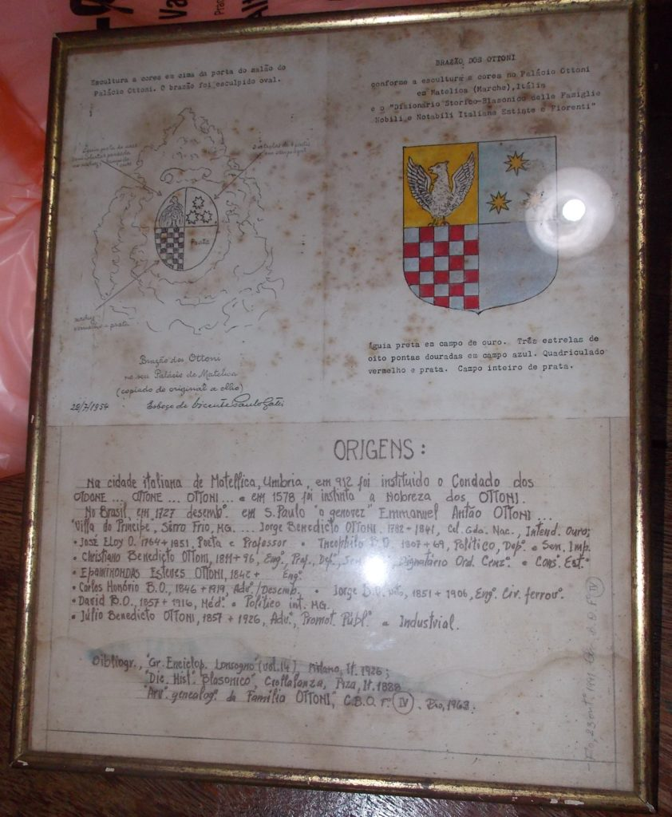
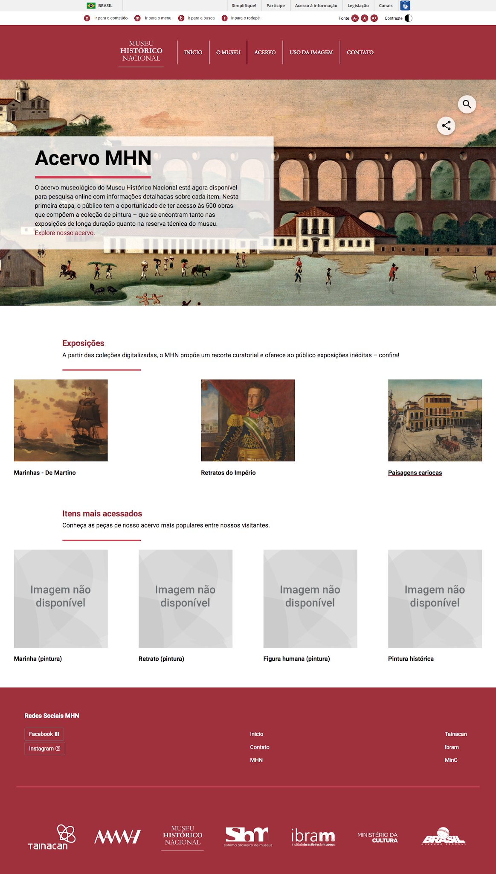
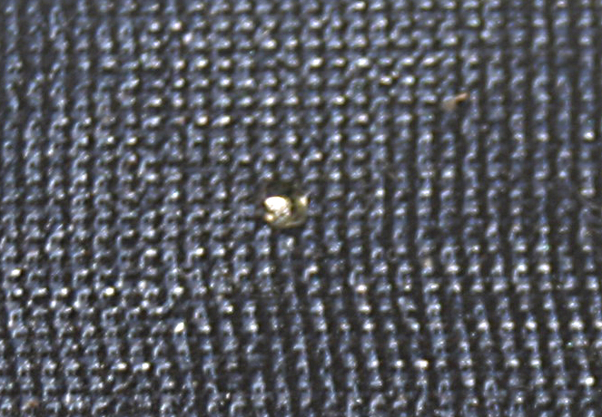
Justificativa
Exemplos de imagens ausentes ou que poderiam ser melhor trabalhadas:
Diamante - Museu do Diamante
http://museudodiamante.acervos.museus.gov.br/acervo-museologico/diamante-pedra-preciosa-17/
Brasão - Casa dos Ottoni
http://museuregionalcasadosottoni.acervos.museus.gov.br/acervo-museologico/brasao-desenho-3/
Página de entrada MHN
http://mhn.acervos.museus.gov.br/

Slide 4
Justificativa
Dos 194.923 itens em processamento atual pela equipe técnica da UFG, apenas 16% deles possuem imagem
Nome do Museu | Número Total de Itens | Número total de itens no site de produção | Número total de itens públicos | Número de itens com fotos | % de itens com foto
Museu do Diamante | 1.186 | 1.186 | 896 | 902 | 76
Museu Regional Casa dos Ottoni | 598 | 598 | 462 | 67 | 11
Museu Regional de São João del-Rei | 594 | 0 | 0 | 0 | 0
Museu Casa de Benjamin Constant | 1.980 | 0 | 0 | 978 | 49
Museu Solar Monjardin | 1.107 | 0 | 0 | 0 | 0
Museu da República | 9.527 | 0 | 0 | 1.718 | 18
Museu das Missões | 184 | 184 | 0 | 184 | 100
Museu de Arqueologia de Itaipu | 1.614 | 1.614 | 1.042 | 1.612 | 100
Museu do Ouro | 665 | 665 | 51 | 51 | 8
Museu Histórico Nacional | 174.758 | 500 | 500 | 24.756 | 14
Museu Victor Meirelles | 237 | 237 | 237 | 237 | 100
Museu Villa Lobos | 2.473 | 0 | 0 | 1.156 | 47
TOTAIS | 194.923 | 4.984 | 3.188 | 31.661 | 16

Slide 5
Objetivos
Ampliar e melhorar a qualidade do índice de digitalização do acervo museológico dos museus do Ibram (priorizar 15 museus), tendo por meta chegar em torno de 70% dos itens digitalizados e disponíveis em rede;
Ampliar e melhorar a catalogação dos itens digitalizados;
Produzir um modelo de baixo custo e escalável em termos logístico de digitalização do acervo museológico;
Capacitar os profissionais do Ibram no processo de digitalização, tornando a instituição mais autônoma na gestão de seus recursos digitais.

Slide 6
Estratégia
Montar kit de digitalização móvel (estúdio completo modular):
construir 3 kits para serem itinerantes nos museus do IBRAM após o projeto, de maneira a garantir que os museus possam dar continuidade aos trabalhos de digitalização.
Estruturar processo técnico de digitalização, ressaltando etapas, padrões de geração, descrição, armazenamento e publicação das imagens;
Gerar material de apoio e sensibilização e realizar campanha prévia com os museus para organização anterior ao período de digitalização;
Passar 1 semana em cada museu do Ibram realizando digitalização, catalogação e formação da equipe local com foco na ampliação das taxas de objetos digitalizados e na geração de continuidade;
Disponibilizar todo o conteúdo gerado no repositório digital Tainacan de cada museu;
Realizar seminário final de análise de resultados e encaminhamentos.

Slide 7
Cronograma macro
2 meses
estruturação do kit
estruturação do processo técnico de trabalho
montagem de material de capacitação
7 meses
passar 2 semanas por mês, com intervalo de 1 semana para cada, em um museu do Ibram
1 mês
organização do seminário de avaliação dos resultados
realização do seminário
2 mês
relatórios finais
artigos científicos de documentação dos resultados
TOTAL DE 12 MESES DE PROJETO

Slide 8
Orçamento
Item de projeto | Quantidade | Valor | Meses | Total
Equipe
Coordenação | 1 | R$ 6.000,00 | 12 | R$ 72.000,00
Pesquisador de Digitalização e Catalogação | 2 | R$ 5.000,00 | 10 | R$ 100.000,00
Pesquisador de Formação | 1 | R$ 4.500,00 | 4 | R$ 18.000,00
Material Permanente
Kit Digitalização | 3 | R$ 15.000,00 |  | R$ 45.000,00
Logística
Passagens | 60 | R$ 800,00 |  | R$ 48.000,00
Diárias | 150 | R$ 250,00 |  | R$ 37.500,00
Custos Operacionais
Custos UnB e Fundação (16%) |  |  |  | R$ 51.280,00
TOTAL |  |  |  | R$ 371.780,00

